Slide 1
口诀里的中国智慧——
2～5的乘法口诀
乘法口诀传千年，传统文化润心田
2026年07月24日

Slide 2
内容导航
01
口诀寻根
02
五五成行
古人智慧，乘法口诀的千年传承
节奏之美，5的乘法口诀探索
03
双双对对
04
三生万物
对称之妙，2的乘法口诀发现
哲思之趣，3的乘法口诀领悟
05
四季如歌
06
口诀生花
节气之韵，4的乘法口诀应用
融会贯通，乘法口诀解决生活问题

Slide 3
01
口诀寻根
乘法口诀是我们祖先留传下来的，已经有两千多年的历史了
探寻古人智慧，开启口诀之旅
探寻古人智慧，开启口诀之旅

Slide 4
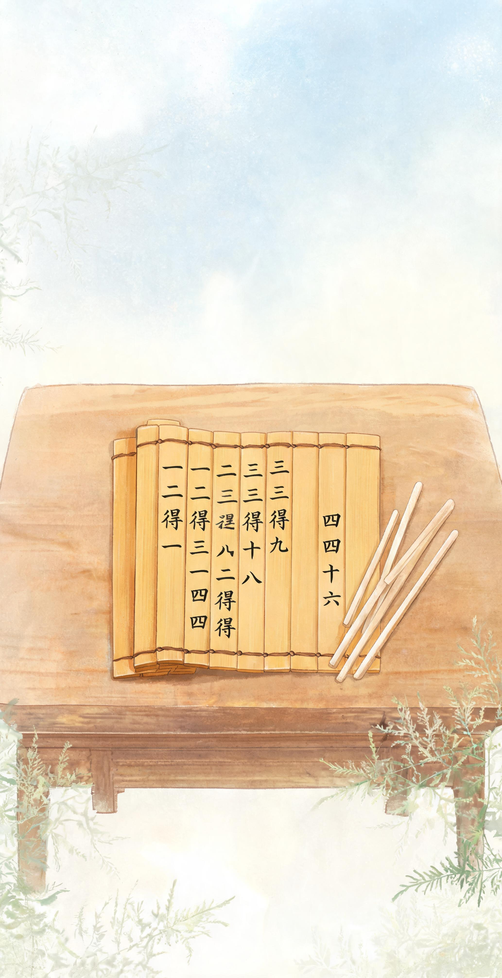



祖先的智慧宝藏
两千多年
的历史，祖先智慧的结晶
春秋战国·九九歌
朗朗上口、代代相传，快速计算
口诀如诗
又快又准解决数学问题
隐藏文化密码
五行节奏、对称之美、三生万物哲思、四季轮回韵律
口诀传千年，智慧藏心间。让我们一起打开这座祖先留下的宝藏吧！

Slide 5
02
五五成行
五五二十五，节奏如古诗
从数松果开始，发现5的乘法秘密
从数松果开始，发现5的乘法秘密

Slide 6


发现5的乘法秘密
每增加 1堆，松果就多出 5个 —— 这就是5的乘法规律
5
每次递增
堆数 | 1 | 2 | 3 | 4 | 5 | 6 | 7 | 8 | 9
个数 | 5 | 10 | 15 | 20 | 25 | 30 | 35 | 40 | 45
一五得五
二五一十
三五十五
四五二十
五五二十五
五六三十
五七三十五
五八四十
五九四十五
所有结果的个位数字不是 0 就是 5，这是5的口诀独有的规律
个位规律：所有结果个位不是0就是5
动手操作：用圆片代替松果摆一摆，边摆边念口诀

Slide 7
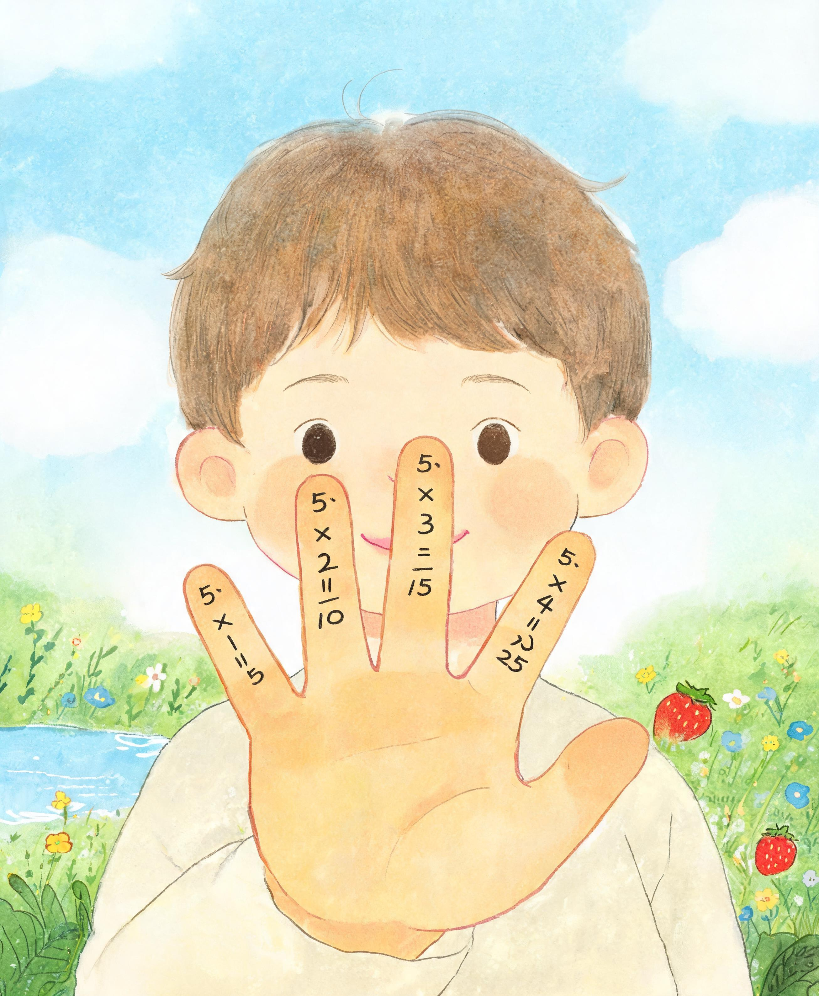




口诀如诗，五指成诀
韵律·直观
五言古诗韵律
五指计数器
5的口诀读起来像五言古诗，节奏明快、押韵好记
张开左手五根手指，一根代表
5，两根代表10，五根就是25
文化·互动
五行五音五色
对口令游戏
古人把"五"看作重要数字：五行
金木水火土，五音宫商角徵羽，
五色青赤黄白黑
一人说"三五"，另一人接"十五"，比比谁的反应快

Slide 8
03
双双对对
成双成对，好事成双
从摆筷子开始，探索2的乘法规律
从摆筷子开始，探索2的乘法规律

Slide 9
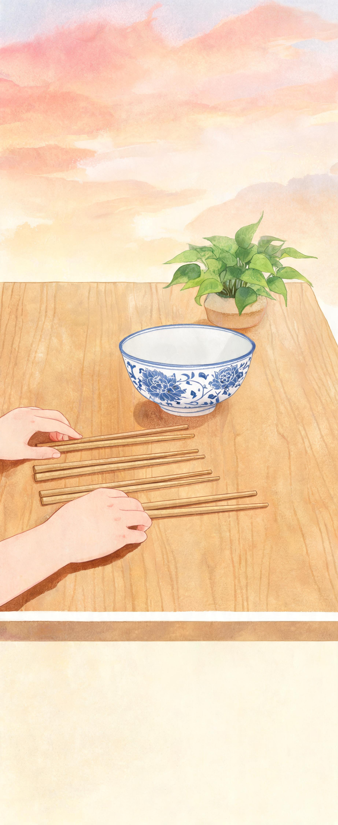



摆筷子学口诀
情境引入
规律发现
1双筷子2根，2双4根，3双6根
每次增加1双，就多出2根
双数与根数对照表
双数 | 1 | 2 | 3 | 4 | 5 | 6 | 7 | 8 | 9
根数 | 2 | 4 | 6 | 8 | 10 | 12 | 14 | 16 | 18
一二得二
二二得四
二三得六
二四得八
二五一十
二六十二
二七十四
二八十六
二九十八
所有结果都是双数——在百数表上画圈，它们整整齐齐排成一列
"双"的中国智慧
好事成双
对称圆满
口诀藏在
对联成双、喜字成双、筷子成双
门环成对、绣花鞋成双、石狮子两只
成双成对的世界里

Slide 10




课间里的对称美
队列计数
生活联想
对称发现
每排站 5人，共有 2排
跳绳时 两人一组
一对门环、一双绣花鞋、两只石狮子
用 5×2 或 2×5 算出总人数
拍球时 五人一队
2的口诀藏在 成双成对 的世界里
5×2能解决哪些问题？
数学不是书本上冰冷的数字，它就藏在我们的课间游戏里！

Slide 11
04
三生万物
道生一，一生二，二生三，三生万物
从三轮车开始，领悟3的乘法奥秘
从三轮车开始，领悟3的乘法奥秘

Slide 12



轮子上的3的口诀
每多一辆三轮车，就多出3个轮子
车辆与轮子数量对照
车辆数 | 1 | 2 | 3 | 4 | 5 | 6 | 7 | 8 | 9
轮子数 | 3 | 6 | 9 | 12 | 15 | 18 | 21 | 24 | 27
口诀组1
口诀组2
重要规律
一三得三、二三得六、三三得九、三四十二、三五十五
三六十八、三七二十一、三八二十四、三九二十七
后一句比前一句多3，前一句比后一句少3

Slide 13



三生万物的数学奥秘
道生一，一生二，二生三，三生万物
数学规律与文化
找规律填数
相差6
数列 | 规律 | 答案
10、15、20、___ | 5的口诀 | 25
18、16、14、___ | 2的口诀 | 12
9、12、15、___ | 3的口诀 | 18
3的口诀跳两格看，相差都是6，因3×2=6
三角形·三原色·三餐
最稳固的形状、调出万紫千红、一日的生活节奏
三七二十一
孙悟空不管三七二十一，举起金箍棒就打妖怪！

Slide 14
05
四季如歌
春生夏长，秋收冬藏，四季轮回如歌
从小熊请客开始，掌握4的乘法口诀
从小熊请客开始，掌握4的乘法口诀

Slide 15
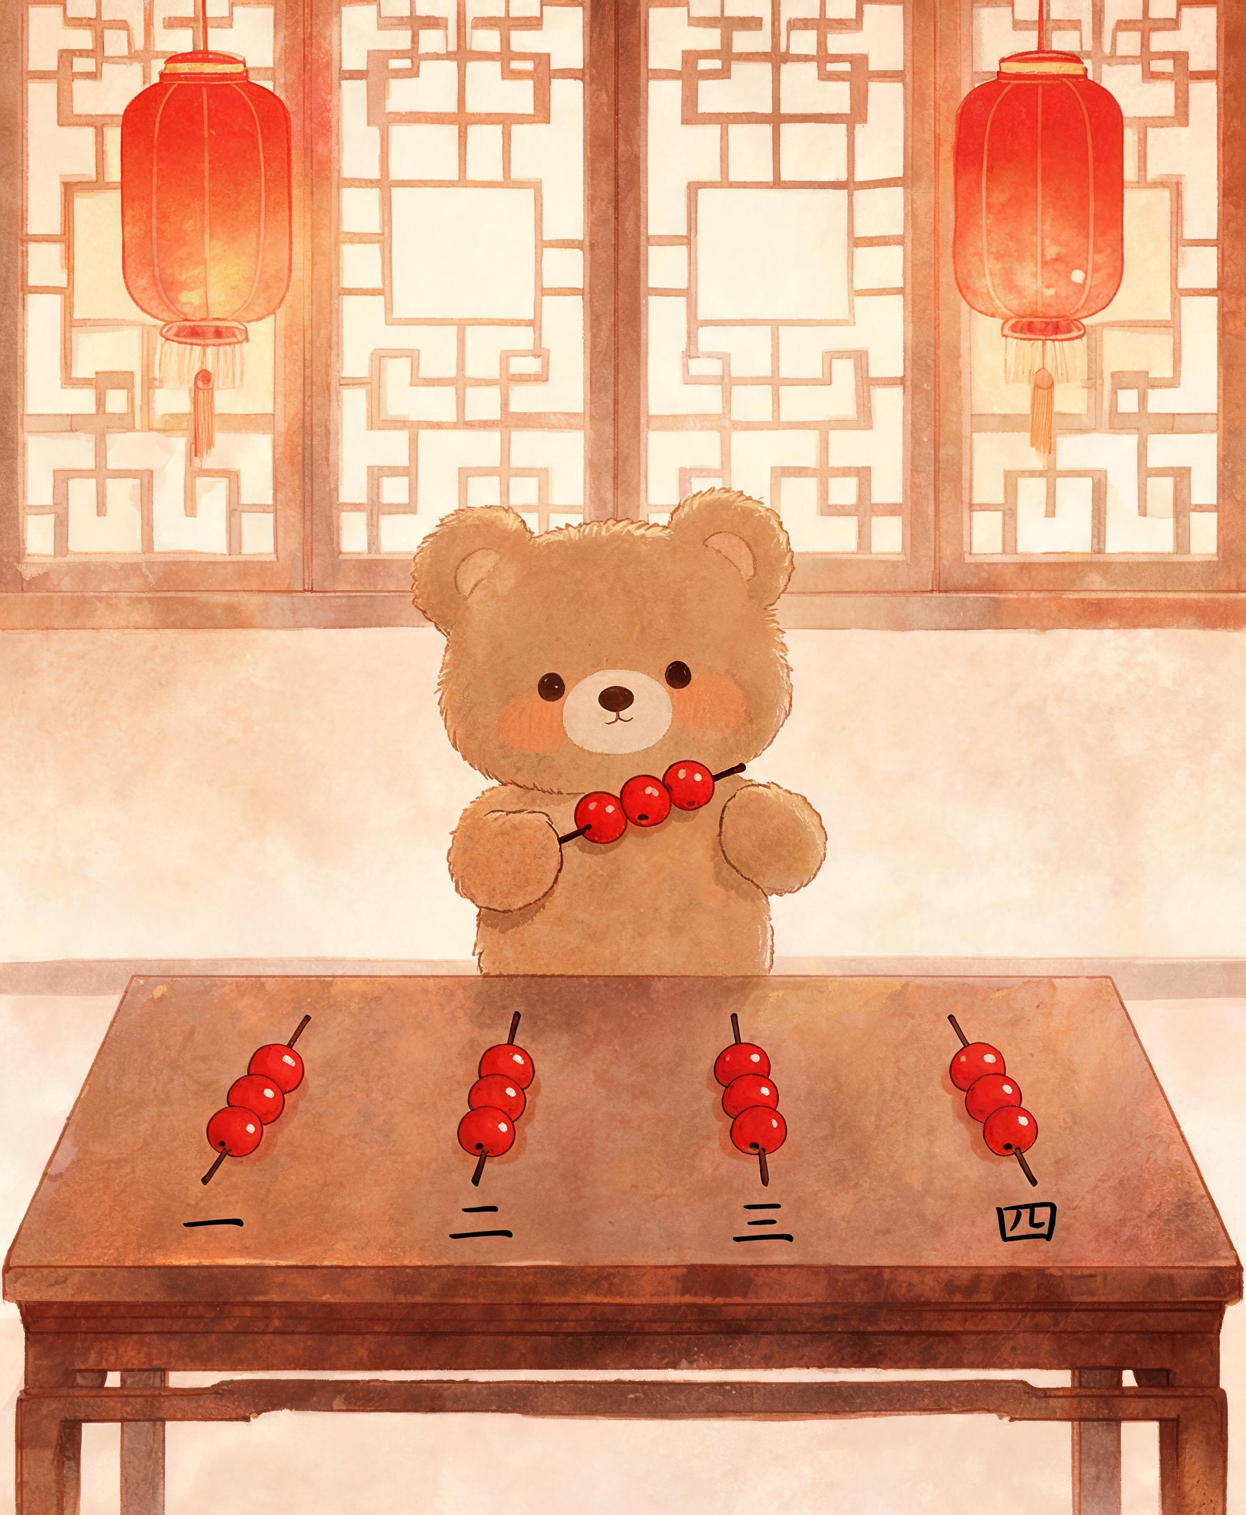
红果串里的4的口诀
红果串里的4的口诀
串数 | 1 | 2 | 3 | 4 | 5 | 6 | 7 | 8 | 9
个数 | 4 | 8 | 12 | 16 | 20 | 24 | 28 | 32 | 36
01
规律
02
拆解
03
方法
每多1串就多4个，4的口诀就是"几个4"
记不住四七二十八？拆一拆：四六二十四+4=28，或三七二十一
+7=28
把难记的口诀
圈出来，用你拿手的方法拆解它

Slide 16





节气里的4的秘密
一年四季
12个月
二十四节气
每月约4周
春夏秋冬，循环往复
每季3月，4×3=12
4×6=24
4×7=28天
想一想
四四方方的桌子四条边、四合院的四面房屋……4×5在生活中还有哪些应用？
四时有序，万物有律，
4的口诀就是时间的密码！

Slide 17
06
口诀生花
学以致用，妙笔生花
在生活中发现乘法，用口诀解决问题
在生活中发现乘法，用口诀解决问题

Slide 18

回家路上的数学眼光
回家路上的数学眼光
01
河边小船：4条船×4只猫=16只，4×4=16
02
同一算式不同问题：2×6=12，2排每排6人、2元铅笔买6支……
03
矿泉水2元一瓶，买7瓶需多少元？3×5=15还能解决什么问题？
04
不同方法同一问题：横着数、竖着数，格子总数都一样
05
回家分享：算算餐桌上有多少根筷子、多少个碗
生活数学
综合应用

Slide 19
口诀大闯关
我们来整理一张 2～5乘法口诀表
2~5乘法口诀表
× | 1 | 2 | 3 | 4 | 5 | 6 | 7 | 8 | 9
2 | 2 | 4 | 6 | 8 | 10 | 12 | 14 | 16 | 18
3 | 3 | 6 | 9 | 12 | 15 | 18 | 21 | 24 | 27
4 | 4 | 8 | 12 | 16 | 20 | 24 | 28 | 32 | 36
5 | 5 | 10 | 15 | 20 | 25 | 30 | 35 | 40 | 45
观察规律
闯关游戏三关挑战
每一行都在等距增加，每一列也藏着奇妙的规律
01
第一关：快速口答
思考题
02
第二关：对口令接龙
孙悟空被关七七四十九天练成火眼金睛，用口诀算他被关了多少个星期？
03
第三关：编生活中的小故事
口诀背熟了，数学就变得像玩游戏一样轻松有趣！

Slide 20
口诀传千年，智慧润童心
古人智慧传千年，乘法口诀记心间；传统文化润童心，数学世界任我行。
让乘法口诀成为你探索数学世界的第一把钥匙

